Slide 1
Data Warehouse Analyst
otus.ru

Slide 2


Меня хорошо видно
& слышно?

Slide 3

Защита проекта
Тема: Аналитика показателей продаж OZON на базе современного стека обработки данных.
Петряков Владимир
Должность: Руководитель направления
Компания: РТК

Slide 4
План защиты
Цели проекта
Что планировалось
Используемые технологии
Что получилось
Схемы/архитектура
Выводы

Slide 5
Цели проекта
1. | Декларативный подход к организации обработки данных
2. | Орекстрация данных ELT через одно «окно».
3. | Визализация и аналитика показателей в Apache Superset.

Slide 6
Что планировалось
1. | Развернуть сервисы в YC
2. | Настроить коннекторы для выгрузки и загрузки данных.
3. | Провести трансформацию данных для BI
4. | «Уложить» все в оркестратор
5. | Визуализировать в BI

Slide 7
Используемые технологии
1. | Airbyte - сервис для выгрузки и загрузки сырых данных.
2. | PostgreSQL – хранилище данных (DWH).
3. | Dagster – оркестратор.
4. | DBT - трансформация данных.
5. | Superset - визуализация данных.

Slide 8
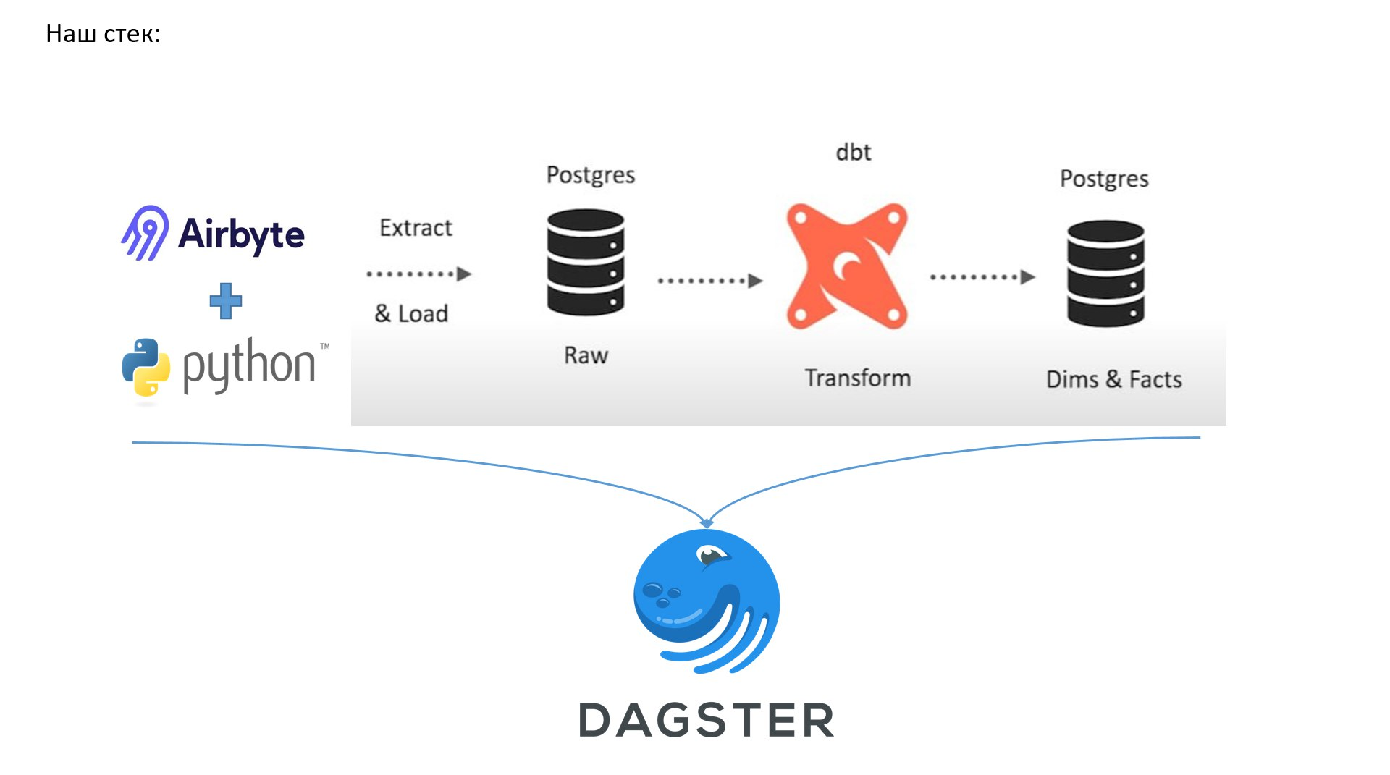
Схемы (архитектура, БД)
Опционально, если ваш проект позволяет это сделать

Slide 9
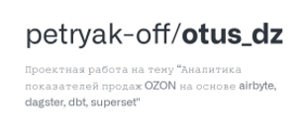
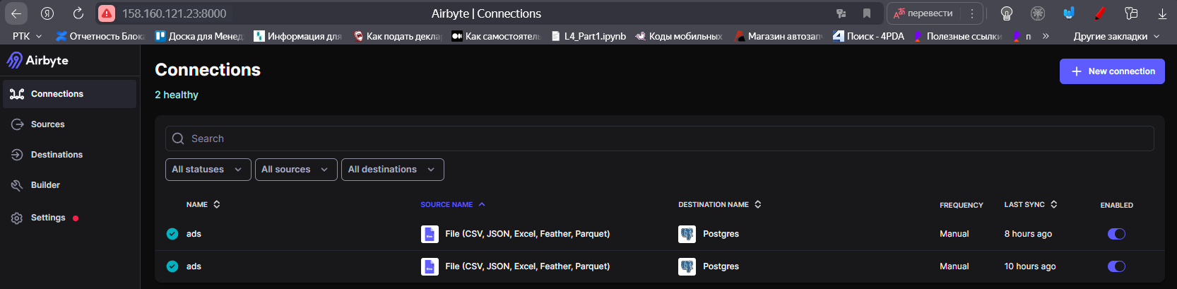
Что получилось?
Репозиторий
Airbyte - http://158.160.121.23:8000

Slide 10
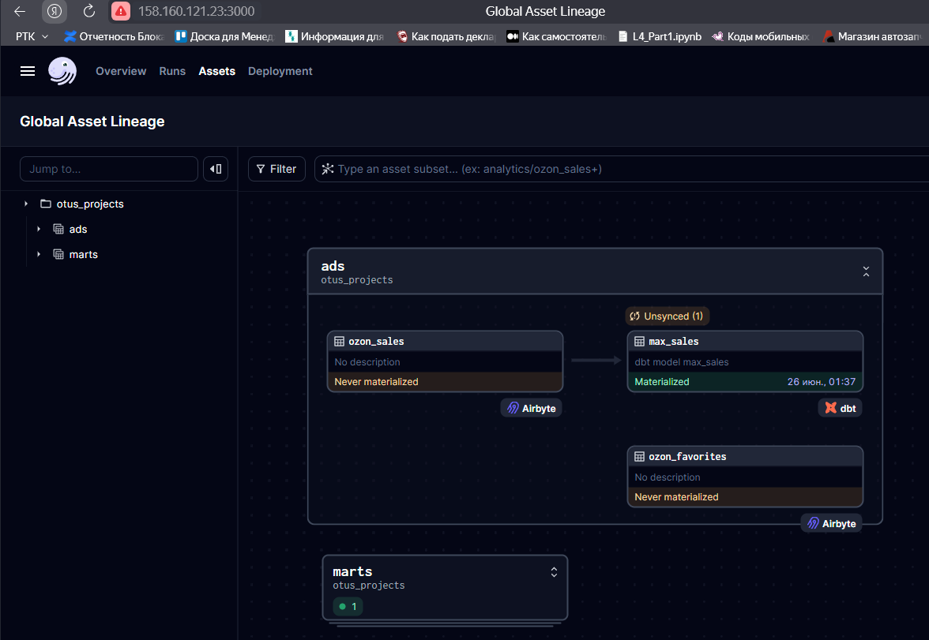
Что получилось?
3. Dagster - http://158.160.121.23:3000

Slide 11
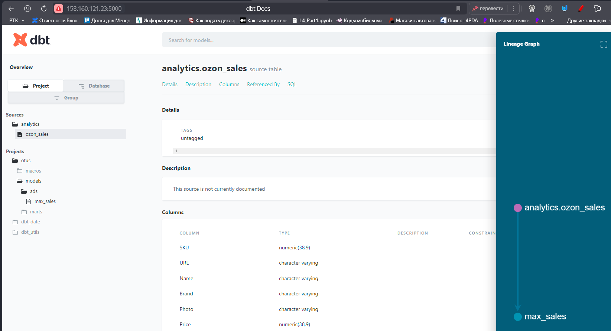
Что получилось?
3. DBT (документация) - http://158.160.121.23:5000

Slide 12
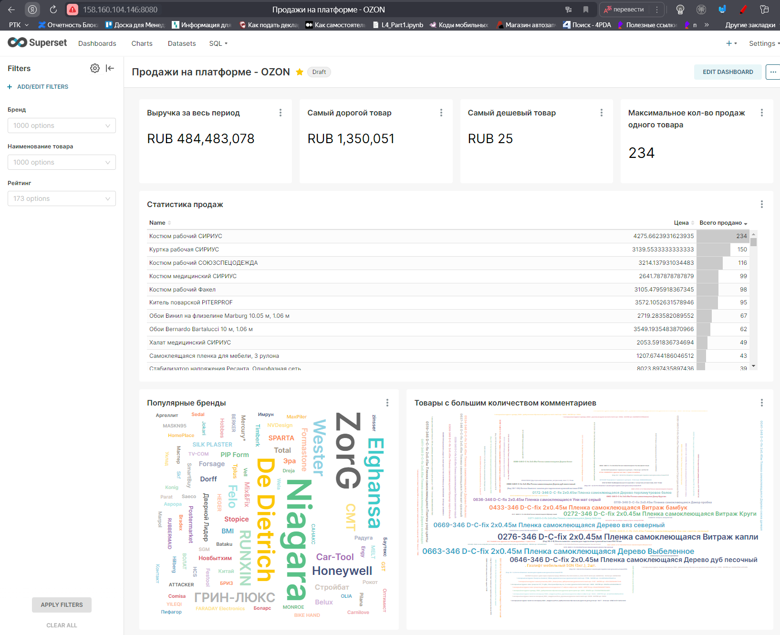
Что получилось?
3. BI Superset - http://158.160.104.146:8080

Slide 13
Выводы
1. | Построенный стек позволяет построить пайпланы загрузки и обработки данных за короткий срок без использования кода. Airbyte хорош, особенно когда есть опыт создания собственных коннекторов. Подходит для любых задач. Есть многое из «коробки».
2. | Dagster может контролировать все. На нашем примере мы можем оркестровать задачи ayrbite и dbt, следить за ходом отработки пайплайнов на графах. Смотреть код, и статистическую информацию.
3. | Порог вхождения в DBT высок, но как только встаешь на «рельсы» инструмент кажется незаменимым. Легко вносить изменения в проект и быстро их применять к модели данных.
4. | Superset в связке с dbt кажется вполне рабочим инструментом, за счет того, что можно подать на вход готовые витрины под каждый чарт.

Slide 14
Планы по развитию
1. | Подключить к стеку данных CH для обработки больших объёмов данных. Postgres использовать как промежуточную БД.
2. | Минимизировать количество операций по развертыванию инфраструктуры. Dagster и dbt развернуть через docker.
3. | Внедрить DataVault средствами dbt

Slide 15
Спасибо за внимание!

